Slide 1

스마트공장 제조혁신을 위한 AI 프레임워크 개발 (Development of AI Framework for Manufacturing Innovation of Smart Factory)
2021.01.15 연수생 2주차 보고서
2021.01.15
김선민

Slide 2
주간 활동
- 스마트공장 AI 프레임워크 Time-Series 파트 기획보고서 작성 중 (p3 ~ p8)
- RPI 4 및 Jetson Nano YOLO 설치 및 Object Detection 구현 (p9)

Slide 3
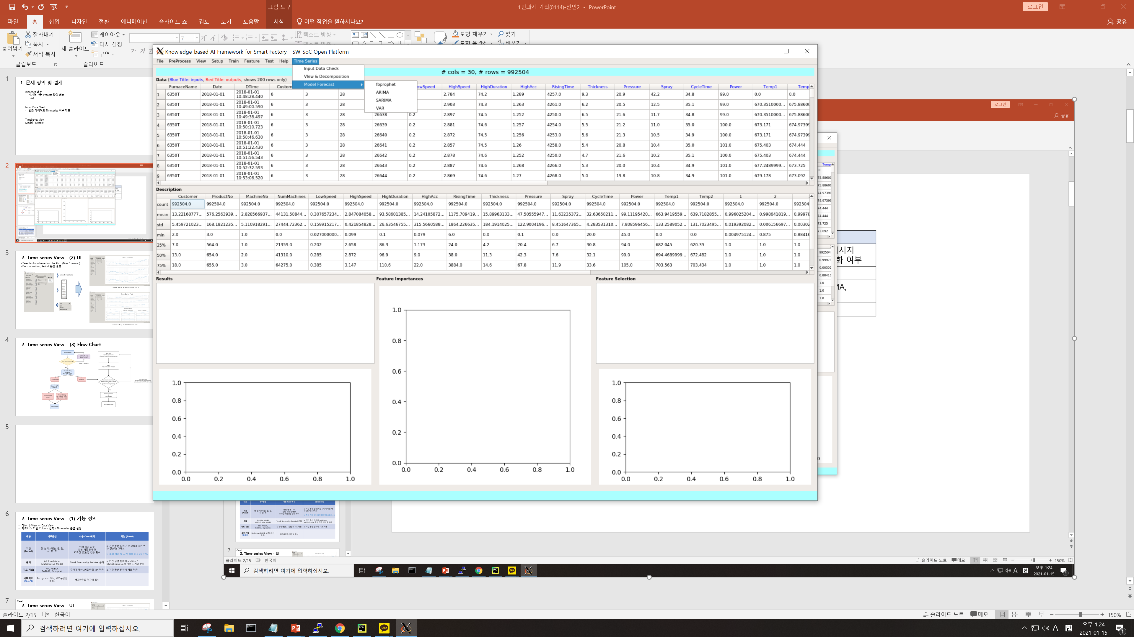
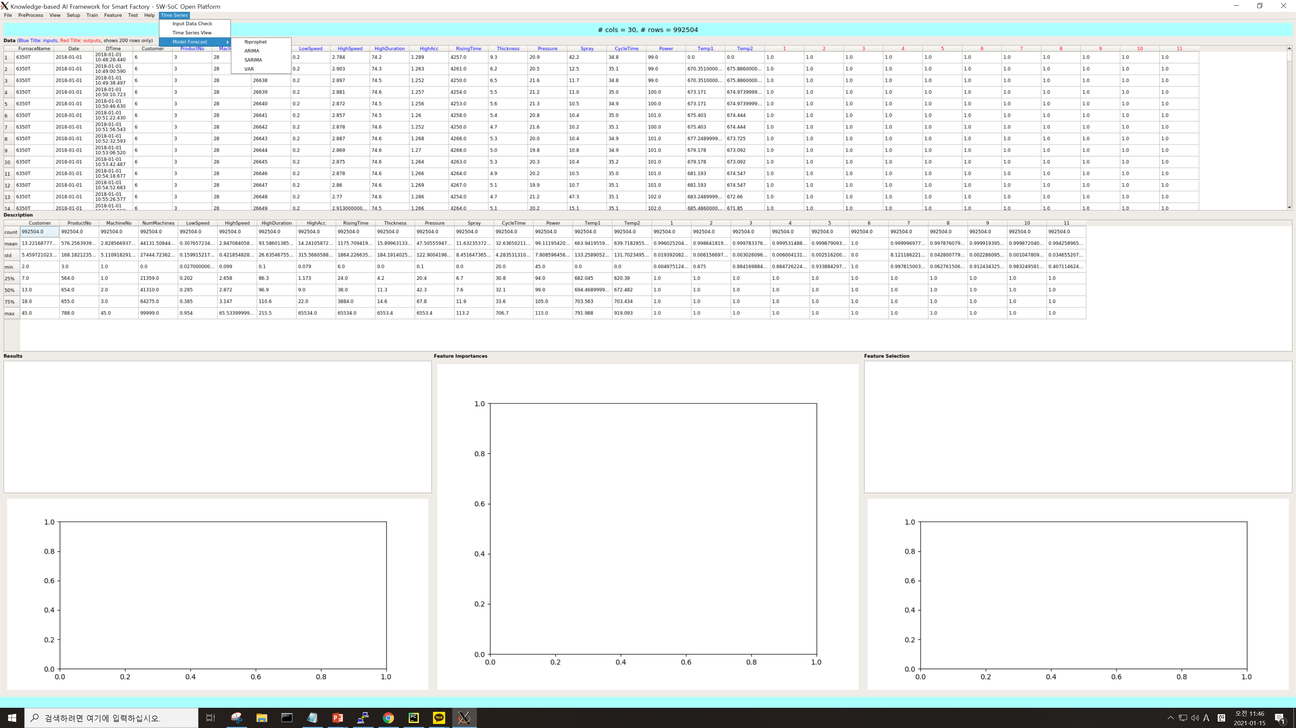
1. 메뉴체계 및 화면 레이아웃
목표 : 스마트공장 AI 프레임워크 Time-Series 파트 기능 정의 및 구현
(1) 메뉴체계 표
구분 | 메뉴 | 내용 | 비고
Time Series | Input Data Check | Input 데이터에 대해 시계열 데이터 여부 파악 | Warning 메시지 타 항목 활성화 여부
 | View & Decomposition | Period 별 데이터 View & 데이터 Decomposition
 | Forecast Modeling | 주어진 데이터를 통한 시계열 예측 모델링 | Fbprophet, ARIMA, SARIMA, VAR 등
(2) 화면 레이아웃
(상태표시줄) Checks whether it is time series data or not (e.g. when an index or column is in date format or similar format)

Slide 4
2. 세부 메뉴 설명 – Input Data Check (1/2)
목적 : 시계열 데이터의 특수성과 효율적인 시계열 데이터 작업을 위한 Input Data 형식 제한
데이터 형식자, Dtype 등 체크 후 자동으로 시계열 기본 x축으로 지정
Input Data Check 완료 후 View & Decomposition / Forecast Modeling 기능 활성화
No | Case | 데이터 예상 모습 | 예상 알고리즘 | 구현 시 예상 필요 기술
1 | Index에 시계열 인덱스 존재 | 2019-01-01, 12/01/2019 2019-11-25 00:00:07 ….. | Dtype 체크 데이터 형식자 체크 (YYYY-MM-DD, h-m-s-ms ) | 파이썬 Pandas, datetime 라이브러리 등
2 | column에 시계열 인덱스 존재
3. | (지원 x) 시계열 인덱스로 변환 불가 경우, 추가 전처리가 필요한 경우 등 | 2019|10|12 1월|2월|3월|4월 | Column간 merge(), groupby() Transpose(), melt() 등 전처리 적인 기능 더 필요
< Input Data 종류에 따른 처리 방법>

Slide 5
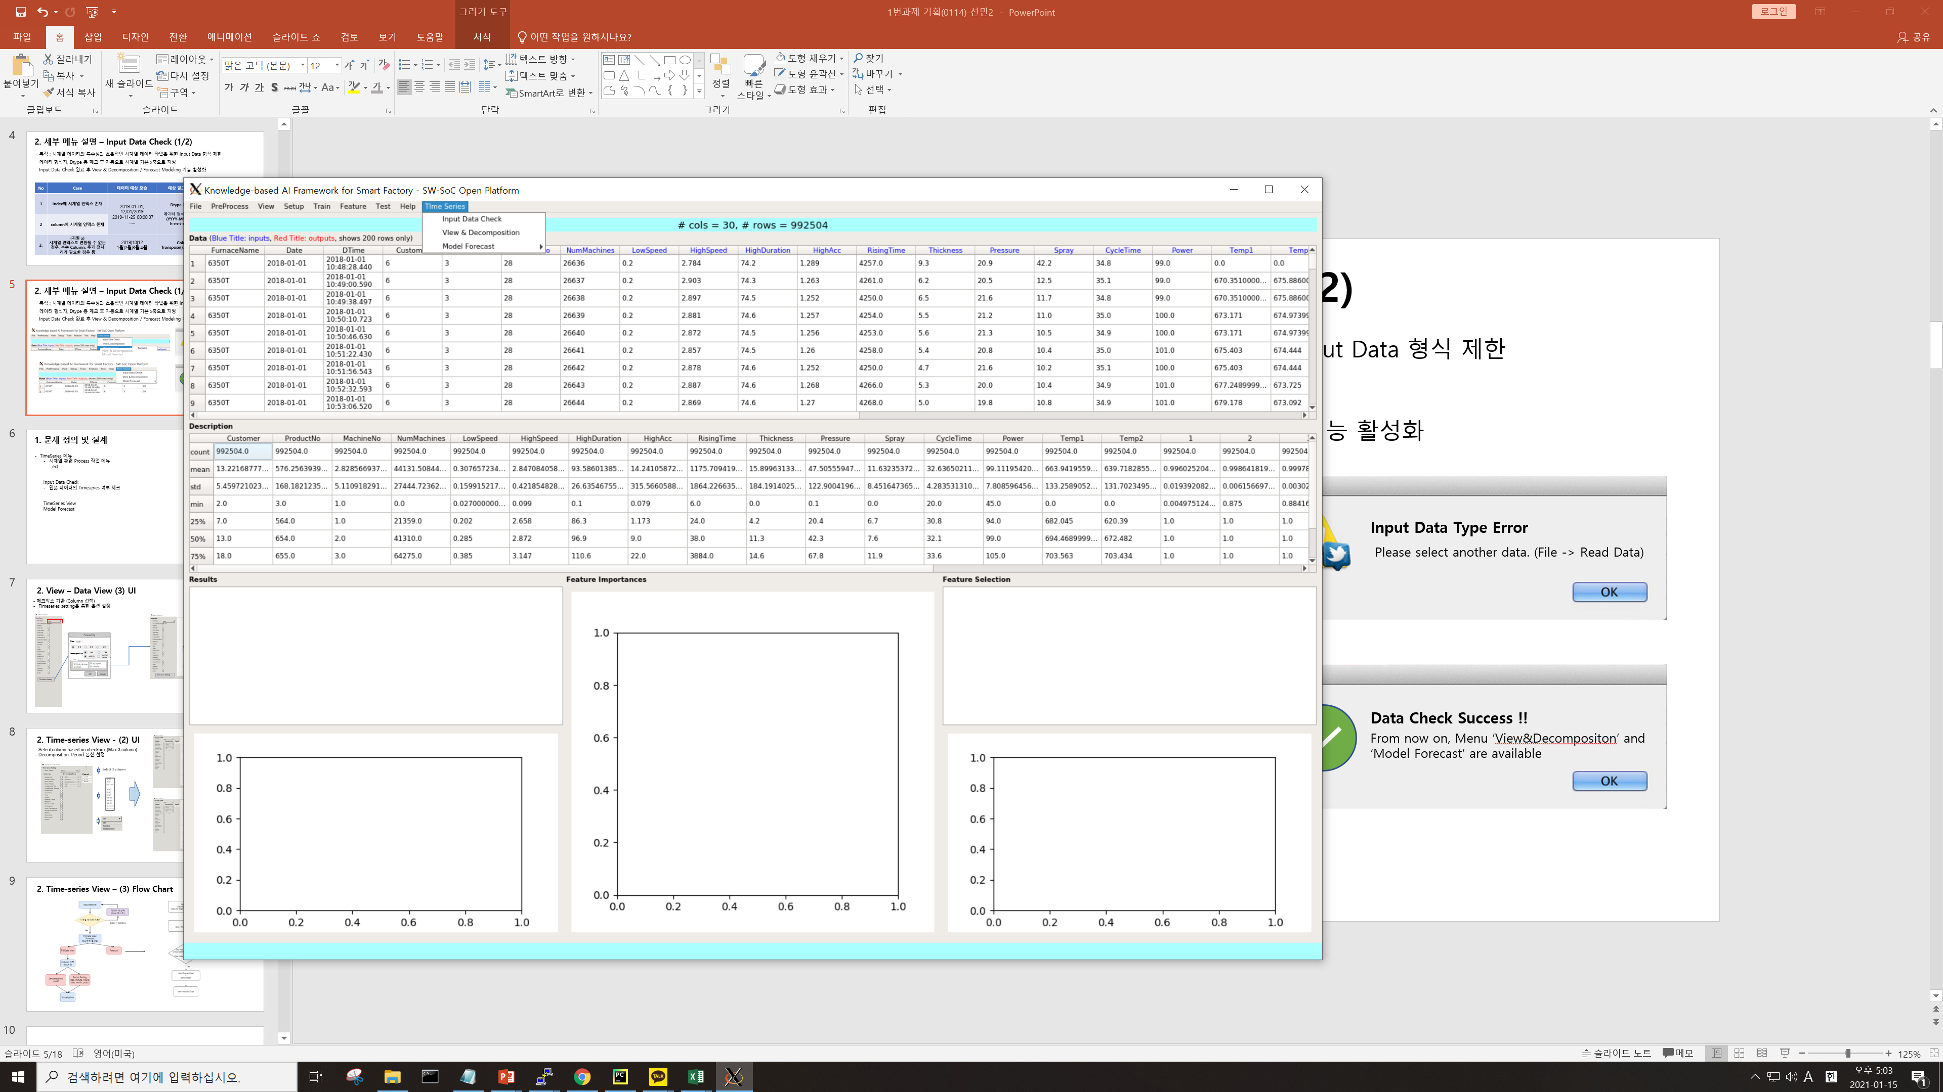
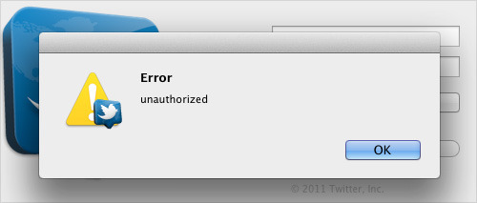
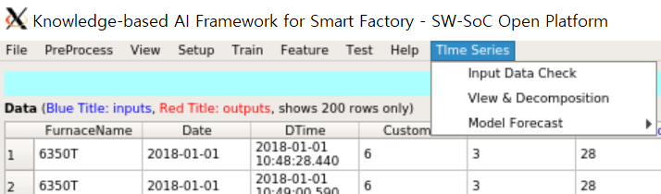

2. 세부 메뉴 설명 – Input Data Check (2/2)
목적 : 시계열 데이터의 특수성과 효율적인 시계열 데이터 작업을 위한 Input Data 형식 제한
데이터 형식자, Dtype 등 체크 후 자동으로 시계열 기본 x축으로 지정
Input Data Check 완료 후 View & Decomposition / Forecast Modeling 기능 활성화
Input Data Type Error
Please select another data. (File -> Read Data)
View & Decompostion
Model Forecast
< Input Data Type Error >
Activate!
Input Data Check Success !!
From now on, Menu ‘View&Decompositon’ and ‘Model Forecast’ are available
< Input Data Check Success >

Slide 6
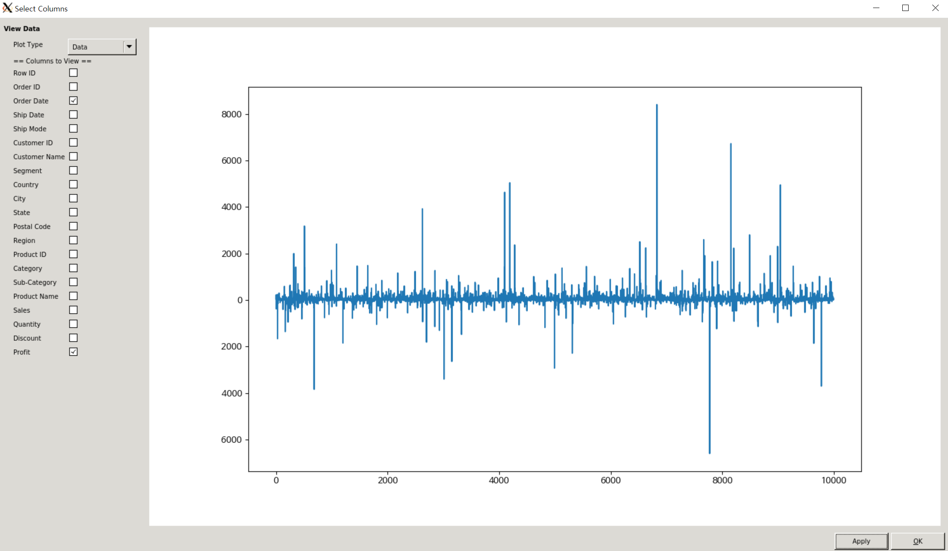
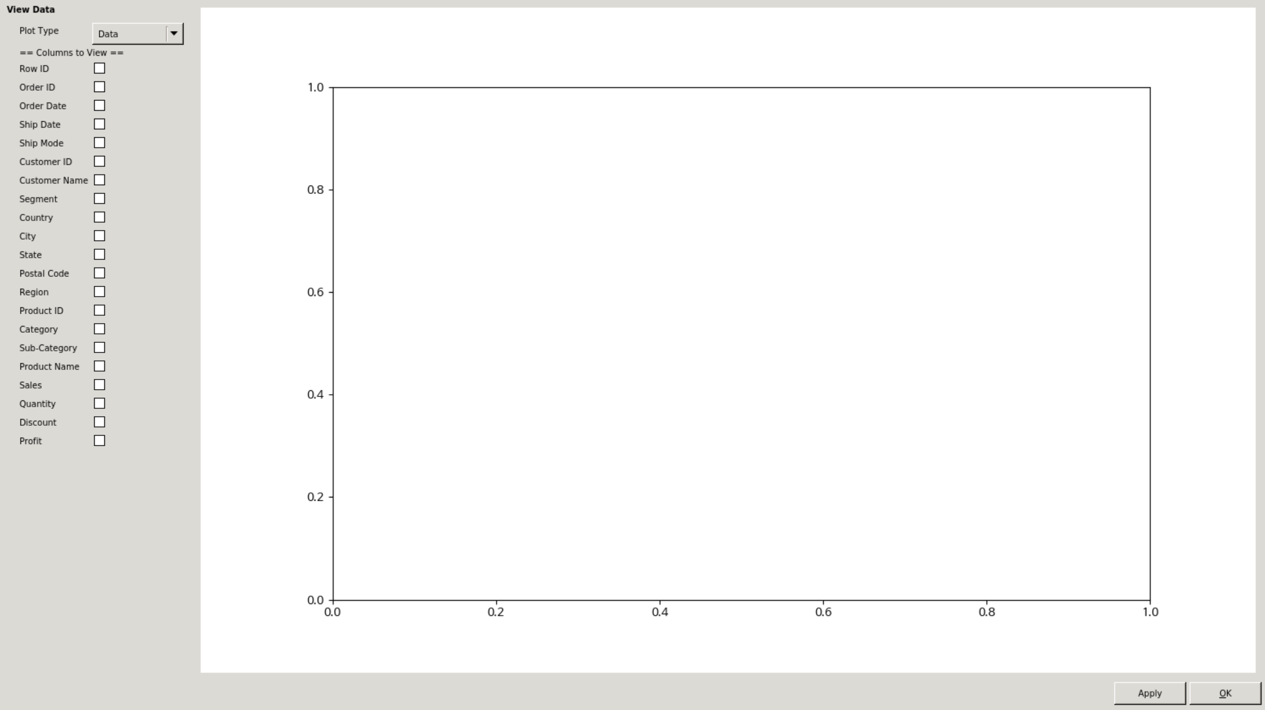
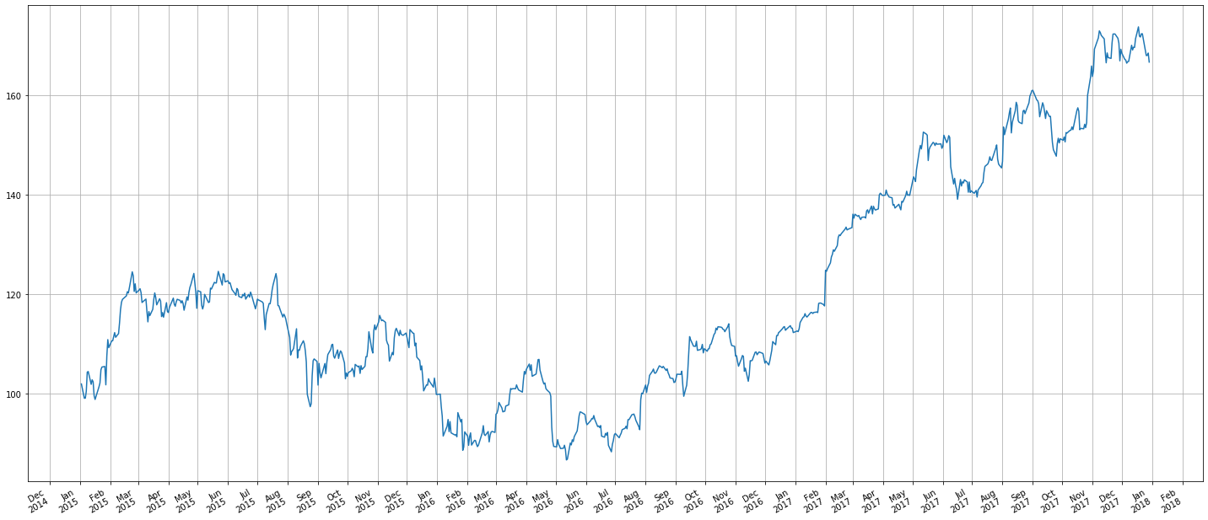
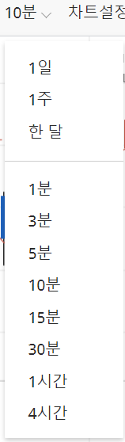
2. 세부 메뉴 설명 – View & Decomposition (1/2)
Select column based on checkbox
Timeseries setting을 통한 옵션 설정
Data Mode, Decomposition Mode 존재
X축은 Time series index Y축은 선택한 column
컬럼별 동일한 x축을 가지며 각각의 그래프 생성
모드 Data 시 Decomposition은 invisible
Mode
Time Series Plot
Select Column (x축)
Column - Profit
Column - Discount
Select Column (y축)
Time Series Setting
Period
Time Series Setting
Period
Timeseries Setting
< Period Setting & Decomposition OFF >

Slide 7
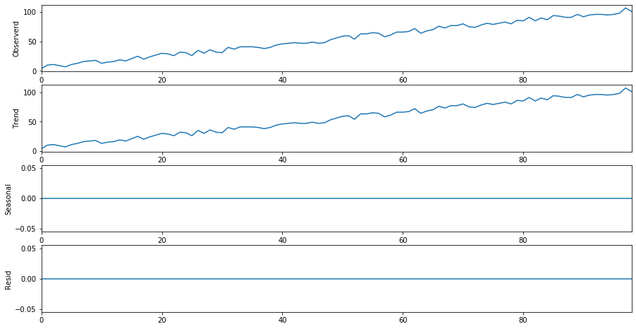
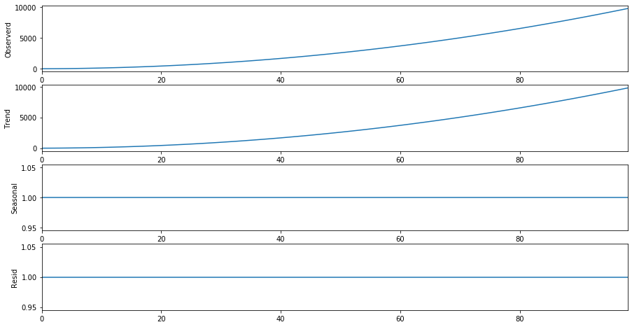
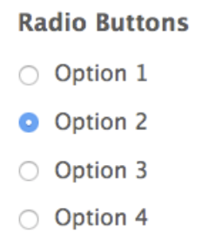
2. 세부 메뉴 설명 – View & Decomposition (2/2)
Select column based on checkbox
Timeseries setting을 통한 옵션 설정
Data Mode, Decomposition Mode 존재
X축은 Time series index Y축은 선택한 column
컬럼별 동일한 x축을 가지며 각각의 그래프 생성
모드 Decomposition시 Decomposition 창 활성화
Mode
Decomposition
Decomposition
Select Column (x축)
Column - Profit
Column - Discount
Select Column (y축)
Time Series Setting
Period
Time Series Setting
Decomposition
OFF
Additive
Period
Timeseries Setting
Multiplicative
Decomposition
OFF
< Period Setting & Decomposition OFF >
Additive
Multiplicative
< Decomposition Mode >

Slide 8
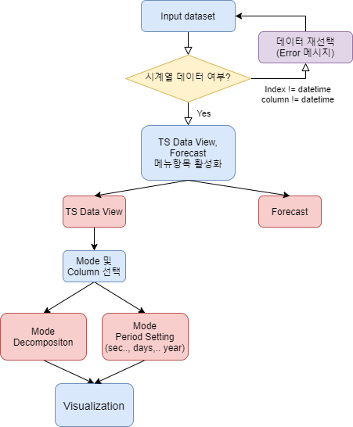
3. Input Data Check ~ View&Decomposition Flow chart

Slide 9
4. RPI4 & Jetson Nano Object Detection – YOLO V3 구현
RPI4 + YOLO V3
결론 : CPU 성능 부족으로 인한 실시간 FPS 부족 (0.1 fps)
차후 진행 : 이미지 영상 resize 및 웹 스트리밍 서버 설치
Jetson Nano + YOLO V3
결론 : 평균 5fps 정도 및 설치 구동완료 (OPENCV + CUDA)
차후 진행 : 이미지 영상 resize 및 성능 개선 방법 탐구

